Slide 1
Aula 05.2:
Construção de um aplicativo
HTML para melhorar o layout da home-page

Slide 2
Instalação e execução:
pip install uvicorn (para rodar a aplicação entre cliente e servidor)
pip install jinja2 (linguagem para o html ler python)
pip install aiofiles (para enviar arquivos estáticos)
Depois de executar o script python executar o comando
uvicorn nome_do_seu_aplicativo:app --reload

Slide 3
Construção da HomePage:
from fastapi import FastAPI
from starlette.requests import Request
from starlette.staticfiles import StaticFiles
from starlette.templating import Jinja2Templates app = FastAPI() app.mount("/static", StaticFiles(directory="static"), name="static") templates = Jinja2Templates(directory="templates") @app.get("/items/{RG}")
async def read_item(request: Request, RG: str):
return templates.TemplateResponse("item.html", {"request": request, "RG": RG})

Slide 4
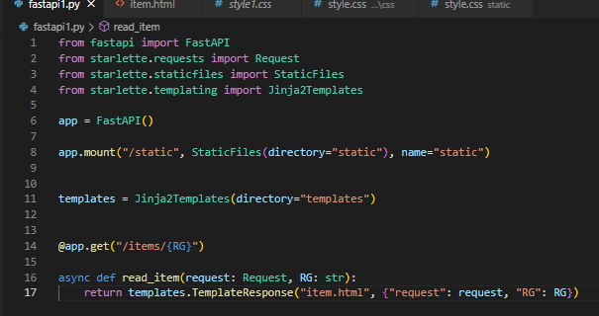
Script:

Slide 5
Diretórios:
Criar um diretório chamado templates e um arquivo chamado item.html
Criar um diretório chamado static e um arquivo chamado style.css

Slide 6
Template padrão html:
<html>
<head>
<title>RG</title>
<link href="{{ url_for('static', path='/style.css') }}" rel="stylesheet">
</head>
<body>
<h1>O RG de Maria é: {{ RG }}</h1>
</body>
</html>

Slide 7
Template padrão css:
h1 {
color: green;
}

Slide 8
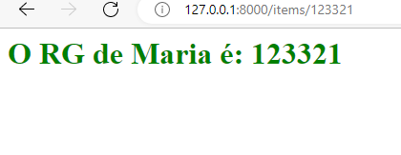
Home-Page:

Slide 9
Melhorando a home-page:
h1 {
border: 5px;
color: black;
background-color: deepskyblue;
text-align: center;
height:50px;
width:500px;
margin: left;}

Slide 10
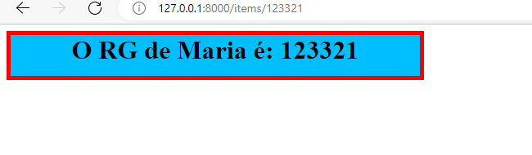
Resultado:

Slide 11
Vamos além!
Enviar um valor de um formulário.

Slide 12
Script Python:
from fastapi import FastAPI, Request, Form
from fastapi.templating import Jinja2Templates app = FastAPI()
templates = Jinja2Templates(directory="templates") @app.get('/')
def read_form():
return 'Olá galera. Estou construindo home-page em FastAPI!' @app.get("/form")
def form_post(request: Request):
result = 0
return templates.TemplateResponse('form.html', context={'request': request, 'result': result}) @app.post("/form")
def form_post(request: Request, num: int = Form(...)):
result = (num)
return templates.TemplateResponse('form.html', context={'request': request, 'result': result})

Slide 13
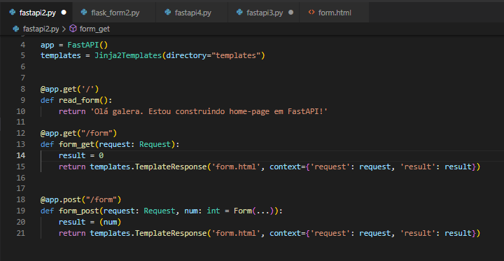
Script Python:

Slide 14
Template html:
<html>
<head> <title>Formulário</title>
</head>
<body>
<form method="post">
Enviando um valor: <input type="number" name="num" value="submit">
<input type="submit">
</form> <p>Resultado: {{ result }}</p> </body>
</html>

Slide 15
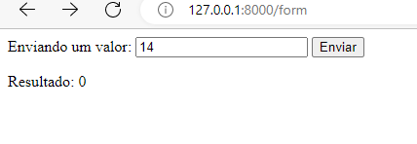

Slide 16
Home Page para o cálculo do IMC:
from fastapi import FastAPI, Request, Form
from fastapi.templating import Jinja2Templates
app = FastAPI()
templates = Jinja2Templates(directory="templates")
@app.get('/')
def read_form():
return 'Olá galera. Home-page para calcular o IMC em FastAPI!'
@app.get("/form")
def form_post(request: Request):
result = 0
return templates.TemplateResponse('form3.html', context={'request': request, 'result': result})
@app.post("/form")
def form_post(request: Request, peso: int = Form(...), altura: int = Form(...)):
result = round((peso/((altura/100)**2)),1)
return templates.TemplateResponse('form3.html', context={'request': request, 'result': result})

Slide 17
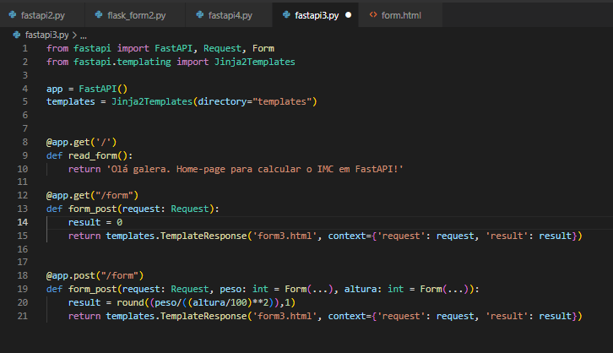
Script python:

Slide 18
Template:
<html>
<head>
<title>Formulário</title>
</head>
<body>
<form method="post">
<p>Enviando o peso (kg): <input type="number" name="peso" value="submit"></p>
<p>Enviando altura (cm): <input type="number" name="altura" value="submit"></p>
<p><input type="submit"></p>
</form>
<p>Resultado:imc={{ result }}</p>
</body>
</html>

Slide 19
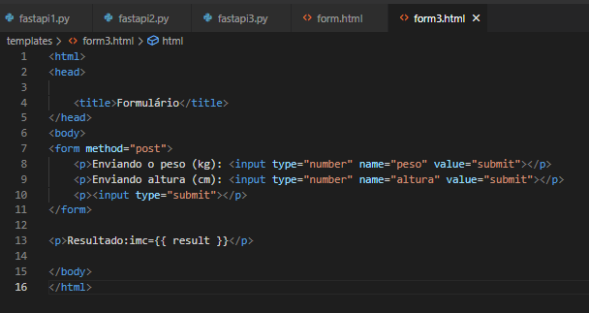
Template:

Slide 20
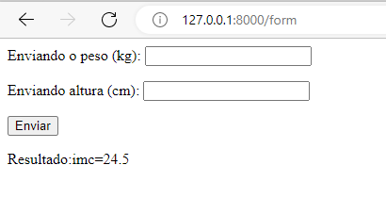

Slide 21
Usando um condicional no template (jinja2):
<html>
<head>
<title>Formulário IMC</title>
</head>
<body>
<form method="post">
<p>Enviando o peso (kg): <input type="number" name="peso" value="submit"></p>
<p>Enviando altura (cm): <input type="number" name="altura" value="submit"></p>
<p><input type="submit"></p>
</form>

Slide 22
Continuação do template:
<p>Resultado: Seu imc é:{{ imc }}</p>
<p>Sua faixa de classificação do IMC é:</p>
{% if imc < 18.5 %}
<p> Magreza </p>
{% elif 18.5 < imc <= 24.9 %}
<p> Saudável </p>
{% elif 24.9 < imc <= 29.9 %}
<p> Sobrepeso </p>
{% else %}
<p> Obesidade </p>
{% endif %}
</body>
</html>

Slide 23
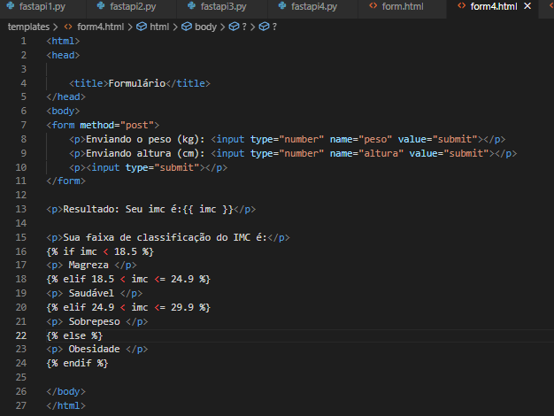
Template:

Slide 24
Script python:
from fastapi import FastAPI, Request, Form
from fastapi.templating import Jinja2Templates
app = FastAPI()
templates = Jinja2Templates(directory="templates")
@app.get('/')
def read_form():
return 'Olá galera. Home-page para calcular o IMC em FastAPI!'

Slide 25
Continuação do Script:
@app.get("/form")
def form_post(request: Request):
imc = 0
return templates.TemplateResponse('form3.html', context={'request': request, 'imc': imc})
@app.post("/form")
def form_post(request: Request, peso: int = Form(...), altura: int = Form(...)):
imc = round((peso/((altura/100)**2)),1)
return templates.TemplateResponse('form4.html', context={'request': request, 'imc': imc})

Slide 26
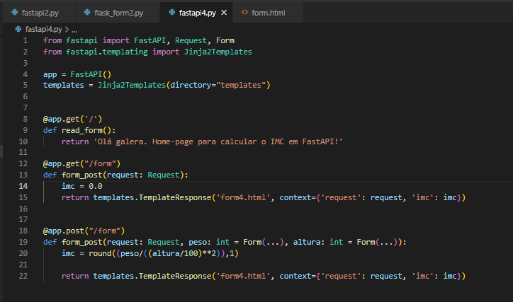
Script em python:

Slide 27
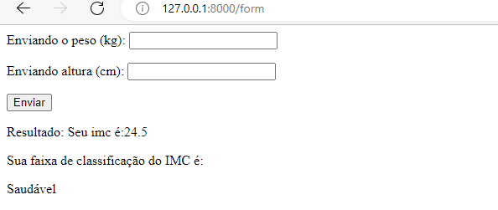
75
175

Slide 28
Estilizando o aplicativo:

Slide 29
Script em Python:
from fastapi import FastAPI, Request, Form
from starlette.staticfiles import StaticFiles
from starlette.templating import Jinja2Templates app = FastAPI() templates = Jinja2Templates(directory="templates")
app.mount("/static", StaticFiles(directory="static"), name="static") @app.get("/")
def index(request: Request):
return templates.TemplateResponse('index5.html',context={'request': request}) @app.get("/app")

Slide 30
Continuação do Script:
def form_post(request: Request):
imc = 0.0
return templates.TemplateResponse('form5.html', context={'request': request, 'imc': imc}) @app.post("/app")
def form_post(request: Request, peso: int = Form(...), altura: int = Form(...)):
imc = round((peso/((altura/100)**2)),1)
return templates.TemplateResponse('form5.html', context={'request': request, 'imc': imc})

Slide 31
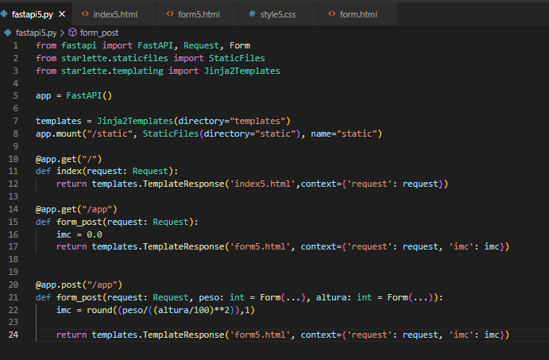
Script

Slide 32
O template index5.html:
<html>
<head>
<title> formulário para cálculo do imc</title>
</head>
<body>
<p><h1>Curso de FastAPI:</h1></p>
<h2> Criação de um Aplicativo para Cálculo do IMC.</h2>
<button onclick="location.href='/app'"><br>
Ir para o Aplicativo</button>
</body>
</html>

Slide 33
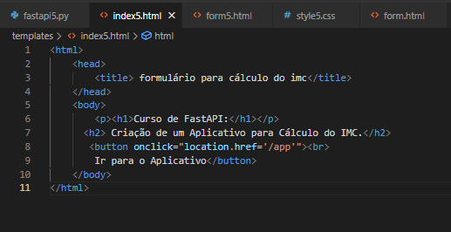
O template index5.html:

Slide 34
O template form5.html:
<html>
<head>
<title>Formulário Para Cálculo do IMC em FastAPI</title>
</head>
<body>
<h1>Aplicativo Para Calcular o IMC.</h1>
<h3>Elaborado por Dourival Júnior.</h3>
<p>e-mail:prof.dourival.junior@gmail.com</p>
<link href="{{ url_for('static', path='css/style5.css') }}" rel="stylesheet">

Slide 35
Criando o formulário:
<form method="post" action="/app">
<p><b>Digite o valor do peso em (kg):</b> <input type="number" name="peso" value="submit"></p>
<p><b>Digite o valor da altura em (cm):</b> <input type="number" name="altura" value="submit"></p>
<p><i>Enviar formulário:</i><input type="submit"></p>
</form>
<p>Resultado do Cálculo. Seu imc é:{{ imc }}</p>

Slide 36
Criando uma divisão em css:
<style>
.Div1 {
border: 10px blue;
background-color: deepskyblue;
text-align: center;
height:100px;
width:700px;
margin: auto;
}
</style>

Slide 37
Criando uma caixa estilizada.
<div class="Div1">
<p><h2>Sua faixa de classificação pelo valor do seu IMC, é:</h2></p>
{% if imc < 18.5 %}
<p> <h2>Magreza</h2> </p>
{% elif 18.5 < imc <= 24.9 %}
<p> <h2>Saudável</h2> </p>
{% elif 24.9 < imc <= 29.9 %}
<p> <h2>Sobrepeso</h2> </p>
{% else %}
<p> <h2>Obesidade</h2> </p>
{% endif %}
</div>

Slide 38
Criando um botão de retorno:
<html>
<body>
<button onclick="location.href='/’ ">retornar ao índice</button>
</body>
</html>
Observe a diferença nas aspas.

Slide 39
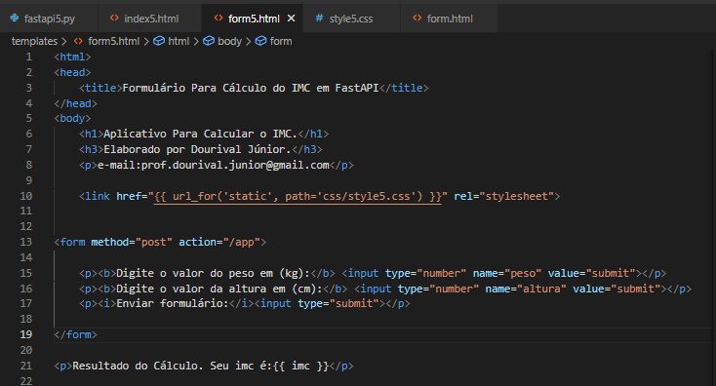
Template:

Slide 40
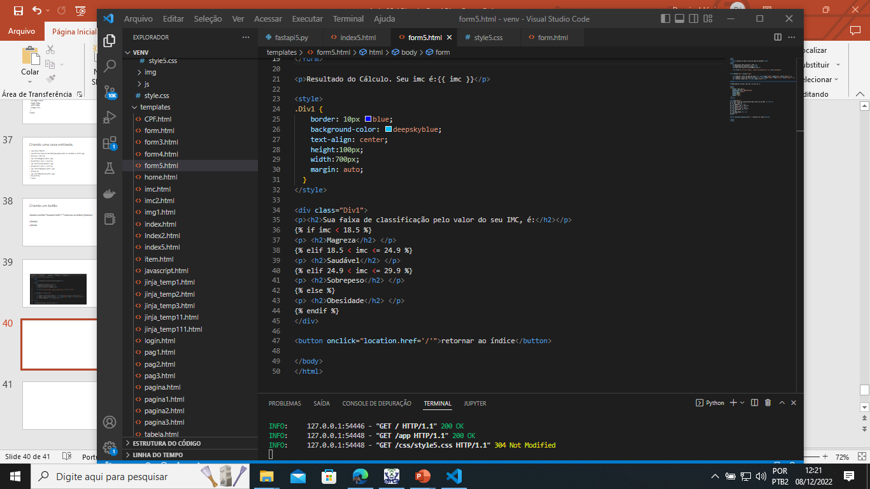

Slide 41
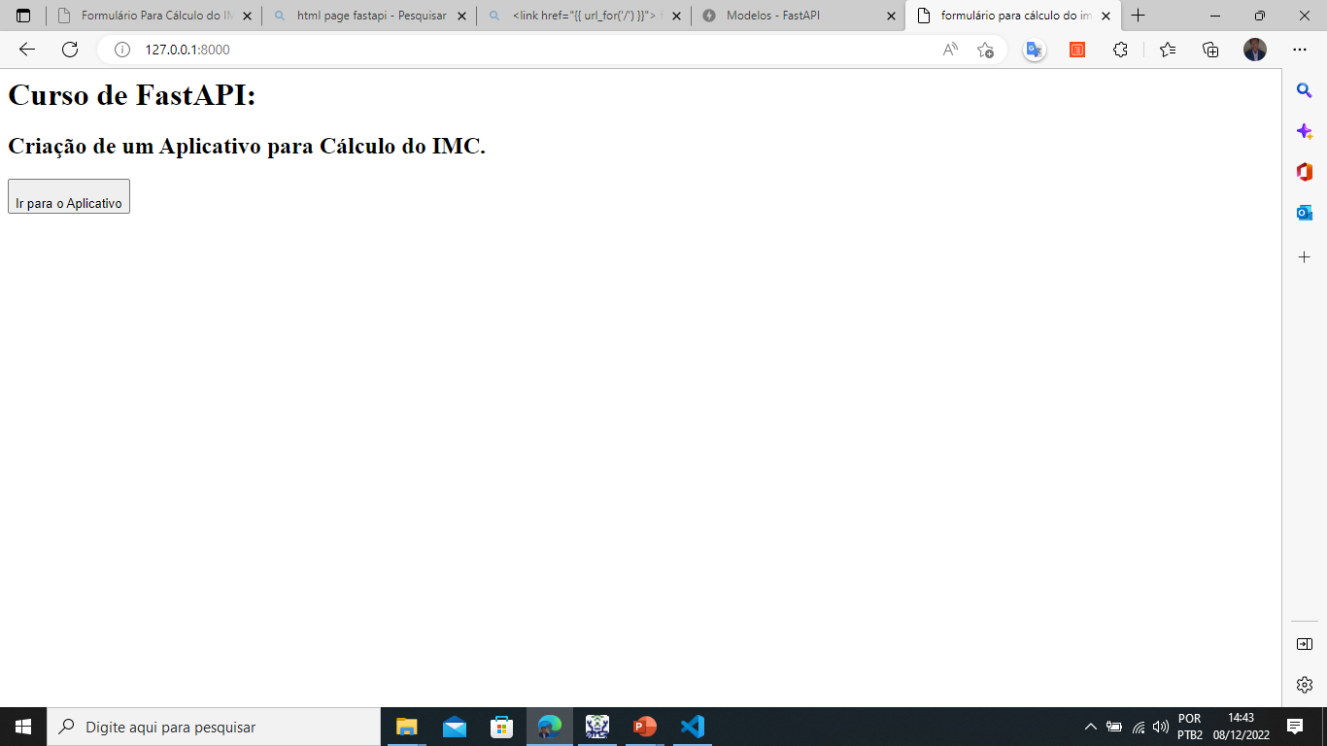

Slide 42
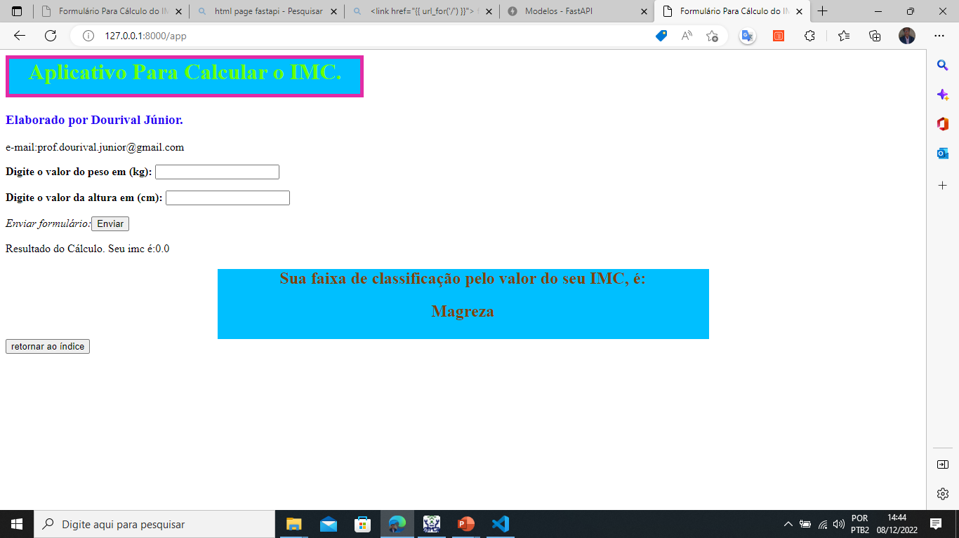

Slide 43
Criação de um campo para comentários/preenchimento de informações no aplicativo:

Slide 44
Template:
<html>
<head>
<title>Formulário Para Comentário</title>
</head>
<body>
<form method="post">
<h1>Enviando uma Mensagem: </h1>
<br> <textarea name="text" rows="10" cols="50"></textarea> <br>
<input type="submit">
</form>
<p>Comentário enviado: {{ comentarios }}</p>
</body>
</html>

Slide 45
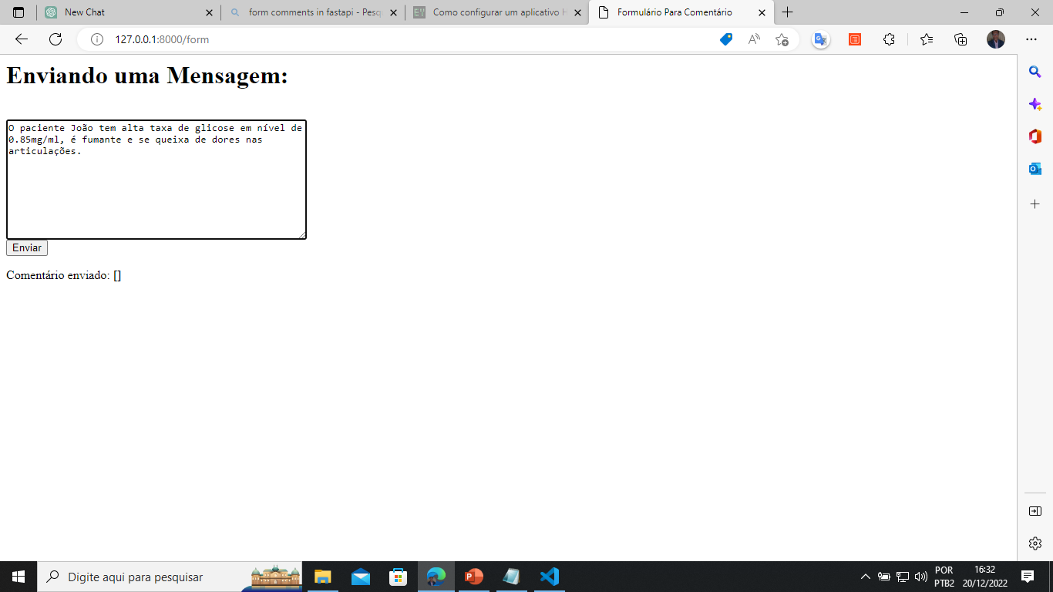

Slide 46
Script:
from fastapi import FastAPI, Request, Form
from fastapi.templating import Jinja2Templates
app = FastAPI()
templates = Jinja2Templates(directory="templates")
comentarios = []
@app.get('/')
def read_form():
return 'Construção de um Campo para comentário em FastAPI!'
@app.get("/form")
def form_post(request: Request):
return templates.TemplateResponse('form11.html', context={'request': request, 'comentarios': comentarios})
@app.post("/form")
def form_post(request: Request, text: str = Form(...)):
comentarios.append(text)
return templates.TemplateResponse('form11.html', context={'request': request, 'comentarios': comentarios})

Slide 47
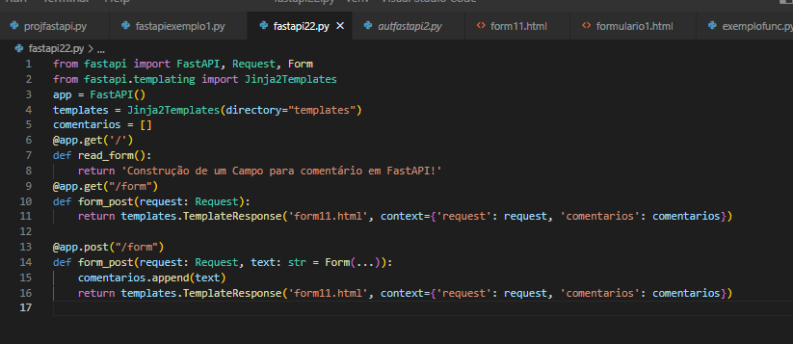

Slide 48
Enviando os comentários para uma outra página:
@app.get("/comentarios")
def form_post(request: Request):
return templates.TemplateResponse('form111.html', context={'request': request, 'comentarios': comentarios})

Slide 49
Template:
<html>
<head>
<title>Formulário Para Comentário</title>
</head>
<body>
<h1>Comentários</h1>
{% for comentario in comentarios %}
{{comentario}}<br>
{% endfor %}
</body>
</html>

Slide 50
FIM:

